Slide 1
Profilaktyka wad wymowy u dzieci
naturalne sposoby na prawidłowy rozwój narządów artykulacyjnych.

Slide 2
Mowa jest podstawową i najważniejszą formą komunikacji między ludźmi, jest także podstawą w kształtowaniu osobowości dziecka. Rozumienie mowy wpływa na stopień poznania otaczającego świata, a umiejętność mówienia pozwala wyrazić swoje potrzeby i emocje. Zaniedbywanie mowy związane jest z wieloma negatywnymi skutkami: dziecko jest niezrozumiałe przez obce osoby, co prowadzi do frustracji, buntu, agresji, lub wycofania i nieśmiałości. Wadliwa wymowa wpływa na cały proces uczenia się: dziecko pisze tak jak mówi (skoła, capka itp), nie opanuje umiejętności szybkiego czytania ze zrozumieniem.

Slide 3
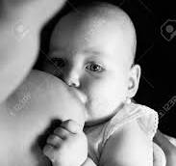
Prawidłowy rozwój mowy zależy od wielu czynników: - od funkcjonowania ośrodkowego układu nerwowego, - budowy narządów mowy i słuchu, oraz - środowiska, w którym dziecko się wychowuje.
Pierwszym profilaktycznym krokiem do kształtowania prawidłowej wymowy jest karmienie, ponieważ za jedzenie odpowiadają te same mięśnie co za mówienie.
Karmienie piersią jest najlepszym sposobem ćwiczenia narządów artykulacyjnych, gdy dziecko ssie, ruchy języka, żuchwy są takie same jak w trakcie artykulacji. Pokarm z piersi jest wydobywany i przesuwany za pomocą ruchów ssących i żujących. W trakcie karmienia piersią dziecko oddycha prawidłowo przez nos, ponieważ języczek podniebienny zamyka przejście do dróg oddechowych. W trakcie karmienia naturalnego noworodek przygląda się twarzy matki, zwłaszcza jej artykulatorom. W codziennych kontaktach, gdy matka przemawia do swojego maleństwa, otwiera ono usta i zamyka.

Slide 4
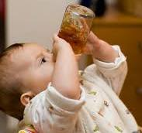
Przy karmieniu sztucznym natomiast język jest płaski, nie pracuje czubek języka - pracuje natomiast żuchwa, która wyciska mleko ze smoczka. W trakcie karmienia sztucznego, maleństwo musi przerwać ssanie, aby nabrać powietrza. Tylna część mięśni artykulacyjnych opada, dziecko oddycha przez usta i przyzwyczaja się do takiego sposobu oddychania. Niemowlę karmione sztucznie ma bardziej wiotki, płasko ułożony język i wiotkie wargi. Pionizacja języka jest u niego dużo słabsza, niż u dziecka karmionego naturalnie. U dzieci karmionych butelką słabiej rozwijają się zatoki szczękowe i zdarza się, że zostaje zbyt mało miejsca dla zębów stałych. Częściej powstają u nich wady zgryzu.

Slide 5
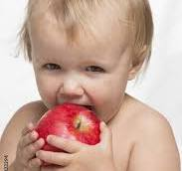
Rozszerzanie diety.
Starsze niemowlę, które potrafi już gryźć, powinno mieć jak najwięcej ku temu okazji. Dziecko ucząc się gryzienia i żucia, ćwiczy sobie mięśnie odpowiedzialne za artykulację.
Gryzienie i żucie twardych pokarmów są jednym z wielu czynników zapewniających prawidłowy wzrost kości szczęki oraz żuchwy, siły wytwarzane podczas tej czynności działają na ich kości zapewniając w ten sposób właściwą równowagę mięśniową. U dziecka, które spożywa pokarmy o papkowatej konsystencji, szczęka nie rozwija się prawidłowo z powodu braku prawidłowej stymulacji. W konsekwencji szczęka staje się krótka i wąska, a podniebienie twarde wysklepia się wysoko do jamy nosowej. Pojawiają się asymetrie twarzy, a wyrzynające się zęby mają zbyt mało miejsca. Zbyt mała szczęka uniemożliwia prawidłowy wzrost żuchwy co związane jest bezpośrednio z wadami zgryzu. https://logomotywa.edu.pl/gryzienie-odgryzanie-i-zucie-niezbedna-triada/

Slide 6
Wpływ środowiska.
Rozwój mowy u dziecka związany jest także z bezpośrednim jego doświadczaniem, rozwija się intensywnie, gdy ćwiczymy go w trakcie naturalnej rozmowy z dorosłą osobą. Bardzo ważny jest prawidłowy wzorzec mowy. Dziecko naśladuje dorosłego - jeżeli dorosły będzie seplenił, lub niepotrzebnie zdrabniał wyrazy, dziecko będzie powtarzało nieprawidłowe wzorce mowy.
Mowa rozwija się także w trakcie słuchania czytanych przez dorosłego bajek, wierszy, opowiadań, podczas nauki wierszyków, rymowanek, czy piosenek.

Slide 7
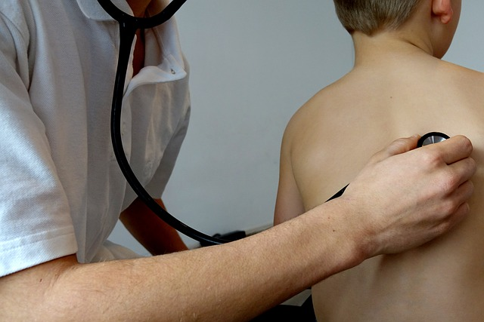
Choroby dziecka.
Rozwój mowy może mieć inny przebieg u dzieci, które często chorują na infekcje gardła, uszu, górnych i dolnych dróg oddechowych, przerosty migdałków, trzeci migdał, częste anginy, lub deformacje w budowie narządów mowy - zębów, podniebienia, szczęk, zgryzu, warg, języka, węzidełka - wszystko to wpływa na osłabienie słuchu i strun głosowych.

Slide 8
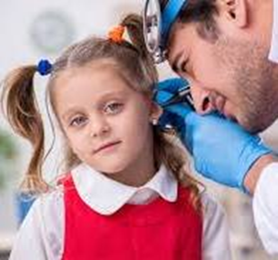
Słuch a wady wymowy.
Bardzo ważnym i podstawowym warunkiem, który decyduje o prawidłowym rozwoju mowy jest prawidłowy słuch. Ucho kształtuje się bardzo wcześnie, jest zmysłem najlepiej rozwiniętym w pierwszych trzech miesiącach po urodzeniu. Rodząc się, noworodek dysponuje już ok. 3-miesięcznym doświadczeniem akustycznym! Po urodzeniu dziecko rozpoznaje głos matki, oraz bicie Jej serca. Na rozwój mowy wpływa ostrość słuchu, zdolność różnicowania dźwięków, ich analiza i synteza, czyli tak zwany słuch fonematyczny. Nieprawidłowe wymawianie dźwięków, brak dobrego wzorca znacznie wpływa na zaburzenia mowy. Około 30% rodziców ma zaburzenia mowy, które są widoczne u ich dzieci.

Slide 9
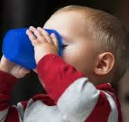
Konsekwencje długotrwałego picia z butelki ze smoczkiem, lub z kubka niekapka:
Dziecko:
nie ćwiczy prawidłowego sposobu oddychania,
utrwala niemowlęcy typ połykania,
utrwala odruch ssania, który powinien zaniknąć w okresie poniemowlęcym,
długotrwałe używanie smoczka może prowadzić do wad zgryzu.
Picie z kubka otwartego można wprowadzić już po 6 miesiącu życia pod stałą kontrolą osoby dorosłej (dorosły trzyma kubek).
Zalety picia z kubka otwartego:
Dziecko:
pobierając płyn uczy się koordynować tę czynność z oddychaniem,
uczy się dojrzałego sposobu połykania ( z językiem przy górnych zębach).

Slide 10
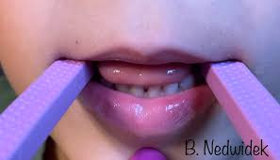
Konsekwencje braku umiejętności gryzienia i żucia:
obniżenie napięcia mięśniowego w obrębie warg, języka i policzków,
nieprawidłowo rozwinięte uzębienie,
nadwrażliwość jamy ustnej,
częsty odruch wymiotny,
wady zgryzu,
infantylne połykanie,
częste wady wymowy.

Slide 11
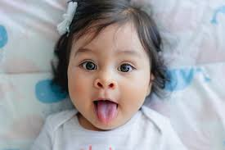
Co powinno niepokoić rodzica przedszkolaka:
często otwarta buzia,
brak reakcji na wołanie dziecka,
wystający język, nieprawidłowo rosnące zęby, wysklepione podniebienie,
“luźne”, lub zbyt napięte policzki.

Slide 12
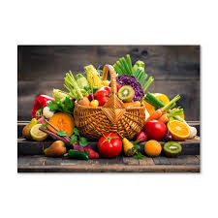
Jak to zwykle bywa najważniejsza jest profilaktyka i uświadomienie sobie jak ważna jest prawidłowa opieka nad dzieckiem od chwili jego narodzin.
Opieka, które zagwarantuje dziecku prawidłowy rozwój narządów artykulacyjnych, uświadomienie sobie jak ważne są poprawne wzorce mowy i jaką rolę na mowę dziecka ma spożywanie produktów spożywczych w ich naturalnej formie.

